Slide 1

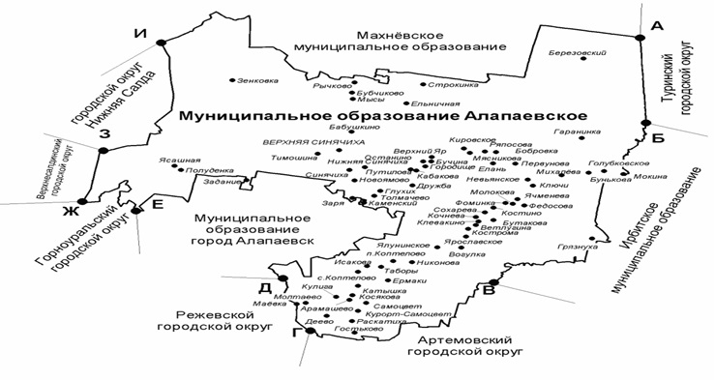
Публичная декларация
Финансового управления Администрации муниципального образования Алапаевское на 2024 год (утверждена приказом Финансового управления от 29.12.2023 № 79)

Slide 2
Финуправление Администрации МО Алапаевское
Финуправление Администрации МО Алапаевское
1
Эффективное управление средствами местного бюджета при достижении приоритетных целей социально-экономического развития
ЦЕЛЬ
Реализация эффективной бюджетной политики, направленной на долгосрочную устойчивость и сбалансированность местного бюджета
1
задача
2
задача
Укрепление доходной базы местного бюджета, развитие доходного потенциала муниципального образования Алапаевское
3
задача
Управление муниципальным долгом МО Алапаевское
4
задача
Повышение эффективности системы внутреннего муниципального финансового контроля и контроля в сфере закупок товаров, работ, услуг

Slide 3



Задача 1: Реализация эффективной бюджетной политики, направленной на
долгосрочную устойчивость и сбалансированность местного бюджета
◌
Безусловное исполнение принятых обязательств;
Обеспечение долгосрочной устойчивости и сбалансированности местного бюджета;
Формирование комплексной системы управления бюджетными расходами, увязанной с системой муниципального стратегического планирования;
Обеспечение открытости бюджетного процесса.
Описание
◌
◌
◌
Подготовка и исполнение сбалансированного местного бюджета на трехлетний период;
Совершенствование института муниципальных программ МО Алапаевское на проектных принципах управления;
Повышение прозрачности и открытости бюджетной системы МО Алапаевское.
Результат
◌
◌
◌
Бюджетная политика муниципального образования Алапаевское на 2024 год должна в полной мере учитывать прогнозируемые риски, связанные с внешним давлением со стороны недружественных государств, обеспечивать возможность оперативного реагирования на изменения экономической ситуации и предусматривать адекватные меры по минимизации неблагоприятного влияния рисков на качество жизни населения.
Перспективы

Slide 4
Задача 2: «Укрепление доходной базы местного бюджета, развитие доходного потенциала муниципального образования Алапаевское»
Описание
◌
Сохранение стабильности налоговых условий по местным налогам.
◌
Совершенствование муниципальных правовых актов с учетом изменений в налоговом законодательстве Российской Федерации
◌
Проведение оценки эффективности налоговых льгот и преференций, установленных на местном уровне
◌
Совершенствование администрирования просроченной дебиторской задолженности по неналоговым доходам
Результат
◌
Исполнение прогноза по налоговым и неналоговым доходам бюджета муниципального образования Алапаевское в полном объеме
◌
Результат
Укрепление доходной базы бюджета муниципального образования Алапаевское, увеличение объема неналоговых доходов бюджета
◌
Сокращение неэффективных (невостребованных) налоговых льгот и преференций
◌ Недопущение роста просроченной дебиторской задолженности по неналоговым доходам местного бюджета, способствующего наиболее полному исполнению доходной части местного бюджета
◌
В сложившихся экономических условиях в целях изыскания резервов для увеличения поступлений доходов в местный бюджет будет продолжена реализация мер, направленных на активизацию экономического роста, повышения уровня администрирования по неналоговым платежам, а также поддержки субъектов малого и среднего предпринимательства
Перспективы

Slide 5
Задача 3: «Управление муниципальным долгом МО Алапаевское»
◌
Проведение взвешенной долговой политики
Описание
◌
Сохранение объема муниципального долга на безопасном уровне и постепенное снижение долговой нагрузки на местный бюджет
◌
Поддержание умеренной долговой нагрузки на местный бюджет
Результат
◌
Своевременное исполнение долговых обязательств в целях минимизации стоимости обслуживания муниципального долга
◌
Основными направлениями долговой политики муниципального образования на 2024 год являются:
1) сохранение репутации муниципального образования как надежного заемщика, своевременно выполняющего финансовые обязательства;
2) соблюдение ограничений, предусмотренных Бюджетным кодексом Российской Федерации, в отношении величины муниципальных заимствований, объема муниципального долга, расходов на его обслуживание и дефицита бюджета;
3) продление политики моратория на предоставление муниципальных гарантий без права регрессного требования.
Перспективы

Slide 6
Задача 4: «Повышение эффективности системы внутреннего муниципального финансового контроля и контроля в сфере закупок товаров, работ, услуг»
◌
Обеспечение эффективного функционирования системы внутреннего муниципального финансового контроля, в том числе за полнотой и достоверностью отчетности о реализации муниципальных программ и перехода к оценке эффективности бюджетных расходов
Описание
◌
Осуществление контроля в сфере закупок на системной основе предусматривает охват наиболее значимых объектов контроля и защиту интересов участников закупок
◌
Повышение эффективности казначейского контроля закупок
Ожидаемый результат
◌
Меры, принимаемые по результатам контрольной деятельности,
восполнят потери местного бюджета и будут препятствовать
нарушениям бюджетного законодательства, позволят своевременно пресекать факты неправомерных и нецелевых расходов и исключать негативные последствия бюджетных нарушений.
◌
Повышение эффективности контроля в сфере закупок товаров, работ и услуг, снижение нарушений требований законодательства о контрактной системе.
◌
Интеграция бюджетного и закупочного процессов за счет автоматизации контрольных процедур.
Развитие системы внутреннего муниципального финансового контроля будет способствовать сокращению нарушений законодательства о контрактной системе и повышению эффективности бюджетных расходов, будет способствовать исключению дублирования контрольных функций
◌

Slide 7

Финуправление Администрации МО Алапаевское
Создание единой системы стратегического планирования и управления социально-экономическим развитием МО Алапаевское
2
ЦЕЛЬ
Описание
1
задача
Реализация документов стратегического планирования МО Алапаевское
Описание
Описание
◌
Разработка (актуализация) Плана мероприятий по реализации Стратегии социально – экономического развития
◌
◌
Мониторинг выполнения Стратегии социально – экономического развития
Ожидаемый результат
Отчет о выполнении Плана мероприятий по реализации Стратегии социально – экономического развития

Slide 8
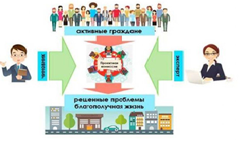
Финуправление Администрации МО Алапаевское
Финуправление Администрации МО Алапаевское
3
ЦЕЛЬ
Создание условий для повышения качества жизни людей
1
задача
Совершенствование процессов предоставления муниципальных услуг
2
задача
Внедрение механизмов инициативного бюджетирования

Slide 9
Задача 1: «Совершенствование процессов предоставления муниципальных услуг»
◌
Рассмотрение вопросов повышения качества предоставления муниципальных услуг
Описание
◌
Мониторинг уровня удовлетворенности граждан качеством предоставления муниципальных услуг
Ожидаемый результат
◌
Уровень удовлетворенности граждан качеством предоставления муниципальных услуг не менее 90 %
Задача 2: «Внедрение механизмов инициативного бюджетирования»
◌
Организация приема, проведения анализа и оценки конкурсных заявок проектов инициативного бюджетирования на муниципальном уровне, направление заявок на конкурсный отбор на региональном уровне
Описание
◌
Оказание консультационной поддержки представителям инициативных групп по вопросам инициативного бюджетирования
◌
Подписание соглашений на предоставление субсидий из областного бюджета бюджету МО Алапаевское на реализацию проектов инициативного бюджетирования
Ожидаемый результат
◌
Успешная реализация проектов инициативного бюджетирования

Slide 10
Финуправление Администрации МО Алапаевское
Повышение качества и прозрачности регулирования предпринимательской и иной экономической деятельности
4
ЦЕЛЬ
Описание
1
задача
Организация проведения оценки регулирующего воздействия воздействия, экспертизы и оценки фактического воздействия в МО Алапаевское в соответствии с изменениями нормативно-правовых актов
Описание
Описание
◌
Организация и мониторинг работы структурных подразделений Администрации МО Алапаевское и муниципальных учреждений МО Алапаевское
Ожидаемый результат
Оценка регулирующего воздействия, экспертизы и оценки фактического воздействия в МО Алапаевское

Slide 11

Карта результатов
Темп роста объема налоговых и неналоговых доходов местного бюджета
Уровень муниципального долга к объему доходов бюджета МО Алапаевское (ст.107 Бюджетного кодекса РФ)
не менее 2 %
Доля главных распорядителей бюджетных средств, имеющих высокую оценку качества финансового менеджмента
не более
15 %
50 %
Исполнение бюджета МО Алапаевское по расходам
Обеспечение доступа к электронному бюджету муниципального образования Алапаевское
не менее 98,5 %
не менее 100 %
100 %

Slide 12
Доходы бюджета 2 247 382,3 тыс.руб.
Расходы бюджета 2 262 823,7 тыс. руб.
Основные параметры бюджета
муниципального образования Алапаевское на 2024 год
ДЕФИЦИТ
15 441,4 тыс.руб.

